Slide 1
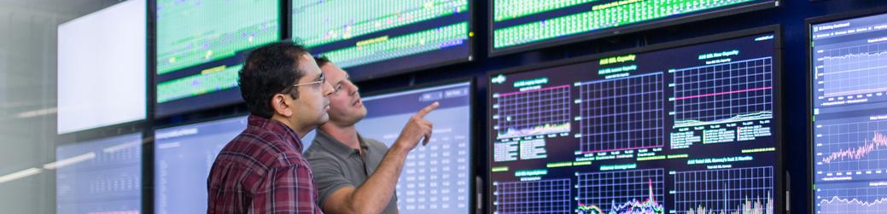
ROCKET FUEL
Momente, Marken, Konsumenten –
Der Einfluss von Artificial Intelligence (AI) und Predictive Marketing
Notes:
Vorstellung, dass ich seit 2010 im RTB Bereich bin
Seit 16 Jahre in UK, also mein Deutsch….
Wir haben damals einen erfolgreichen RTB Service Provider aufgebaut
Dann habe ich bei verschiedenen DSP gearbeitet
Danach war ich Datenseitig unterwegs bevor ich bei RF vor 2.5 Monaten angefangen habe

Slide 2
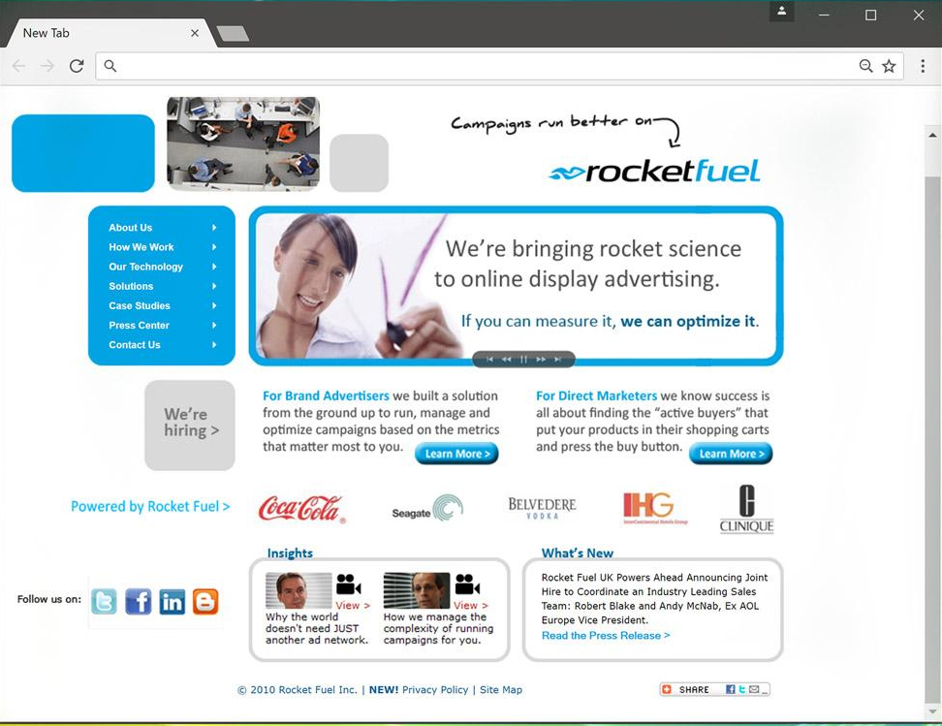
ARTIFICIAL INTELLIGENCE IST URALT
Notes:
ROCKET FUEL
?? NOTE
WIR SUCHEN NACH EINEM COUNTRY MANAGER IN DEUTSCHLAND ??
*** Wir Suchen noch nach Mitarbeiter, Account Management, Sales, Kampagnen Manager ***
März 2008 gegründet
Webseite von 2008
Vision, die digitale Werbebranche anhand von Big Data und künstlicher Intelligenz in neue Bahnen zu lenken
Wir haben AI von Anfang an gemacht
Von Anfang an waren wir beim Real-Time-Bidding und Online-Exchangen dabei
Seitdem sind wir ein fuehrendes Unternehmen im Bereich programmatisch/AI
Und nun, warum sind wir so anders?
Umfassende programmatische Marketing-Plattform, die sich vom 1:1-Marketing verabschiedet hat
Als Predictive Marketing Platform – benutzen AI, um Vorhersagen ueber Verhalten zu machen
Wir koennen vorhersagen, welche Werbemittel für einen bestimmten Kunden zu einem bestimmten Zeitpunkt angesagt sind.
Nennen wir: Moment Scoring™
Nutzt künstliche Intelligenz und Big Data
Deutlich effizienteren Einsatz der Media-Budgets.
Heutzutage geht es nicht mehr um Segmente aber um Menschen. Um Individuals.

Slide 3
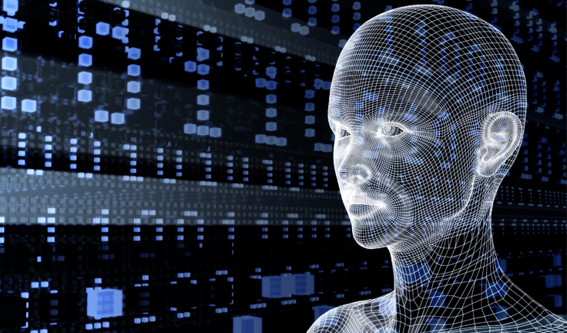
Was ist AI?
Notes:
Wer kann sich etwas unter AI vorstellen?
Interactive – show hands, wer kam mit AI schonmal in Beruehrung?
Künstliche Intelligenz (KI, auch artifizielle Intelligenz, AI
Automatisierung intelligenten Verhaltens
Versuch, eine menschenähnliche Intelligenz nachzubilden
Einen “Computer” zu bauen oder so zu programmieren, dass er eigenständig Probleme bearbeiten kann
Verallgemeinerung: meist einfache Algorithmen ein intelligentes Verhalten simuliert werden soll
AI: Fähigkeit eines Systems, mit Unsicherheit und probabilistischen Informationen umzugehen Zitat, vorlesen:
Insbesondere sind solche Anwendungen von Interesse, zu deren Lösung nach allgemeinem Verständnis eine Form von „Intelligenz“ notwendig zu sein scheint
Nicht anzunehmen, dass eine Künstliche Intelligenz Gefühle wie Liebe, Hass, Angst oder Freude besitzt
Es kann solchen Gefühlen entsprechendes Verhalten jedoch simulieren (Chatbots?)

Slide 4
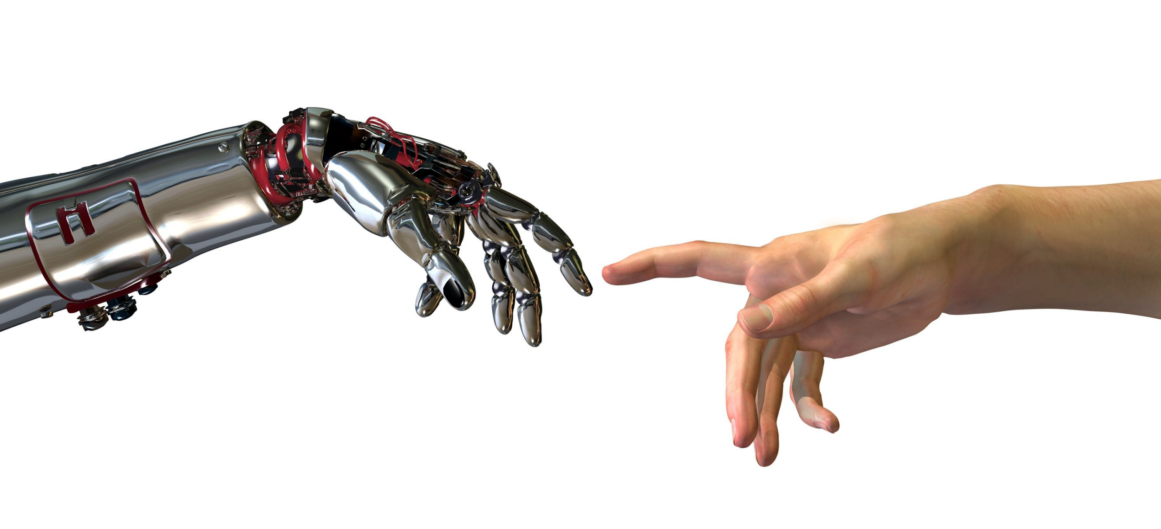
LÖST AI PROBLEME DES MARKETINGS?
Notes:
RF benutzt AI schon seit einigen Jahren, um Marketingaufgaben zu loesen.
Der Mensch im Zusammenspiel mit der Maschine macht dort Sinn
Die Maschine braucht noch einen Input von der Person, aber verstaerkt weniger input
Die Maschine lernt schon selber.
Und das ist der Hauptunterschied zwischen vielen DSPs und Algorithmen und Machine Learning und wirklicher AI.

Slide 5
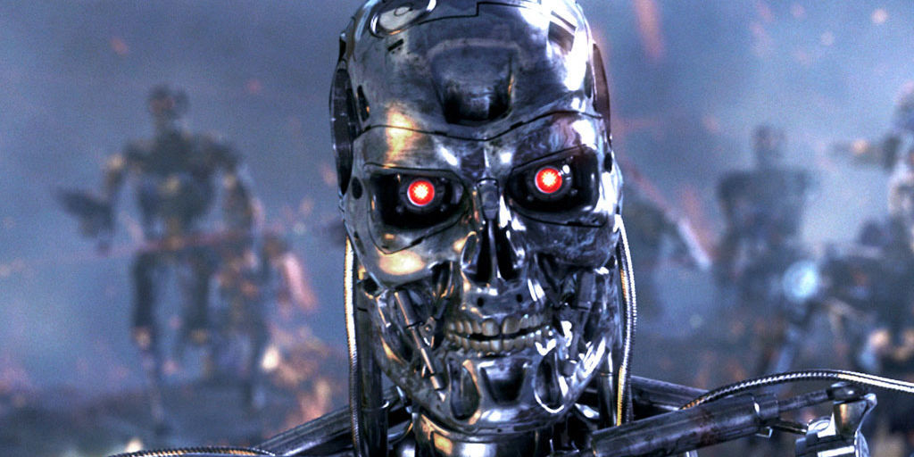
Notes:
Der Aufstand oder Auferstehung der Technologien
Viele Leute verstehen AI nicht
Sie haben Angst vor dem Terminator
Mein Job wird ueberfluessig, die Roboter uebernehmen die Welt
Der Weltuntergang ist da
Zukunftsmusik oder doch nur Albtraum?
Show of Hands:
Wer hat hier Angst einmal seinen Job an einen Roboter zu verlieren?
Wer hat Angst, dass die Roboter einmal die Welt uebernehmen?

Slide 6
AI – Und nun?
“Ein Roboter darf die Menschheit nicht verletzen oder durch Passivität zulassen, dass die Menschheit zu Schaden kommt”
Isaac Asimov 1942
Notes:
Wie geht die Geschichte weiter?
1997 gelingt es dem von IBM entwickelten System Deep Blue, den Schach-Weltmeister Garri Kasparov in sechs Partien zu schlagen
2011 gewinnt das Computerprogramm Watson im Quiz Jeopardy! gegen die beiden bislang erfolgreichsten Spieler.
Anwendungen in der Psychoanalyse und realistisch ‘menschliche Kommunikation’ simuliert
Im März 2016 besiegte AlphaGo den damalig vermutlich weltbesten Go-Spieler Lee Sedol mit 4 zu 1 im Spiel AlphaGo gegen Lee Sedol.

Slide 7
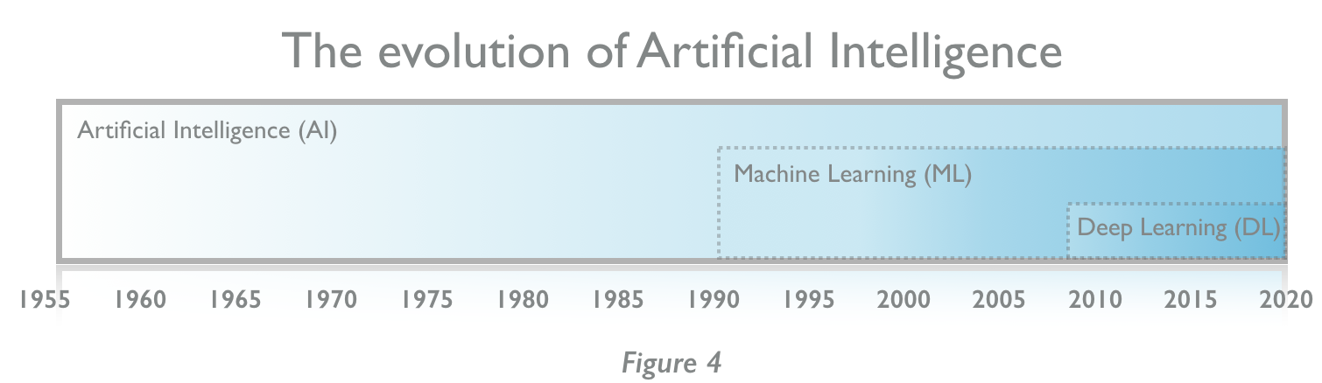
AI – Machine Learning?
“Machine Learning ist ein Teil von AI”
Notes:
Machine Learning ist ein Teil von AI
Hier geht es darum basierend auf Erfahrungen Resultate zu verbessern
ML ist also Rueckblickend
Maschinen koennen lernen
Wenn wir heute bei Amazon einkaufen wird uns etwas gezeigt, was wir auch kaufen sollten. Das ist ML
Deep Learning, Teil von Machine Learning, da geht es darum tiefe neurale Netzwerke darzustellen und diese Architekturen einzusetzen ---
Vision von Computern
Automatische Spracherkennung
NLP – natural language processing

Slide 8
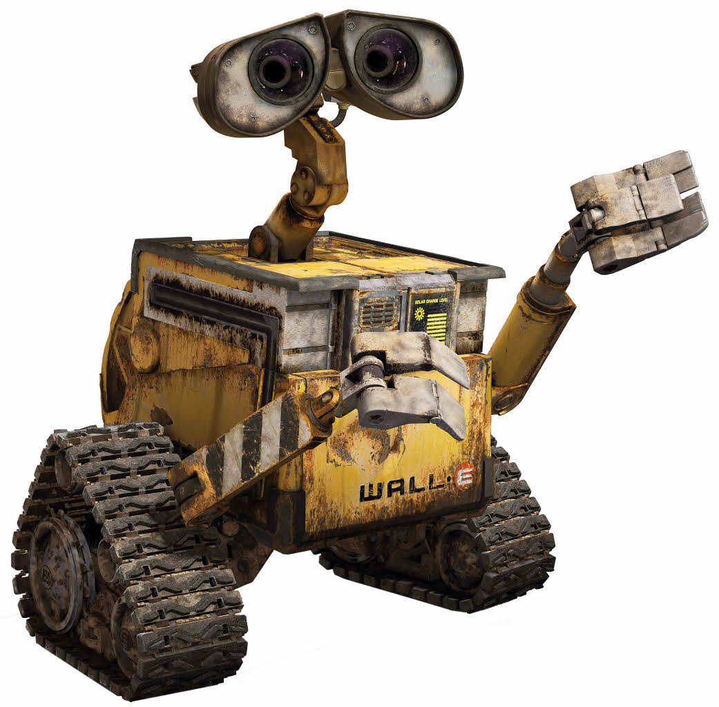
AI & Marketing
Musteranalyse und Mustererkennung
Mustervorhersage
Predictive Marketing Platform
Notes:
Musteranalyse und Mustererkennung
Visuelle Intelligenz ermöglicht es, Bilder beziehungsweise Formen zu erkennen und zu analysieren
Spracherkennung, oder auch semantische Analysen, visuelle Gesichtserkennung
Beispiele für Systeme zur Mustererkennung sind Google Brain und Microsoft Adam
Mustervorhersage
Die Mustervorhersage ist eine Erweiterung der Mustererkennung
Solche Systeme bieten den Vorteil, dass z. B. nicht nur ein bestimmtes Objekt in einem einzelnen Bild erkannt wird (Mustererkennung), sondern auch anhand einer Bildserie vorhergesagt werden kann, wo sich das Objekt als nächstes aufhalten wird
Predictive Marketing Platform
Anhand von Mustern und Verhalten, Vorhersagen zu treffen
Besseres Marketing und ROI

Slide 9


Sieht so aus,
als ob Du eine Präsentation gibst!
Notes:
Doch wir sind nicht die einzigen.
Interactive: Wer kennt hier noch Clippy?
Wisst ihr noch.
Vor 10 Jahren! 2007!
Technologie, die mir vorgibt, was ich machen moechte.
Das war aber so nervig, dass wir es weggeschaltet haben.
Heutzutage diktieren wir Briefe und haben virtual digital assistance. Clippy war damals ein Vorreiter.
Leider – oder zum Glueck – hat Clippy sich nie durchgesetzt

Slide 10

Notes:
Ein aktuelleres Beispiel
Wer hat Netflix oder Amazon Prime zu Hause?
Wir sehen und unsere Lieblingssendung an.
Dann kommt schon wieder die Vorhersage fuer eine andere Serie die wir moegen
Expedia fuer unseren Urlaub
Amazon, wie erwaehnt

Slide 11
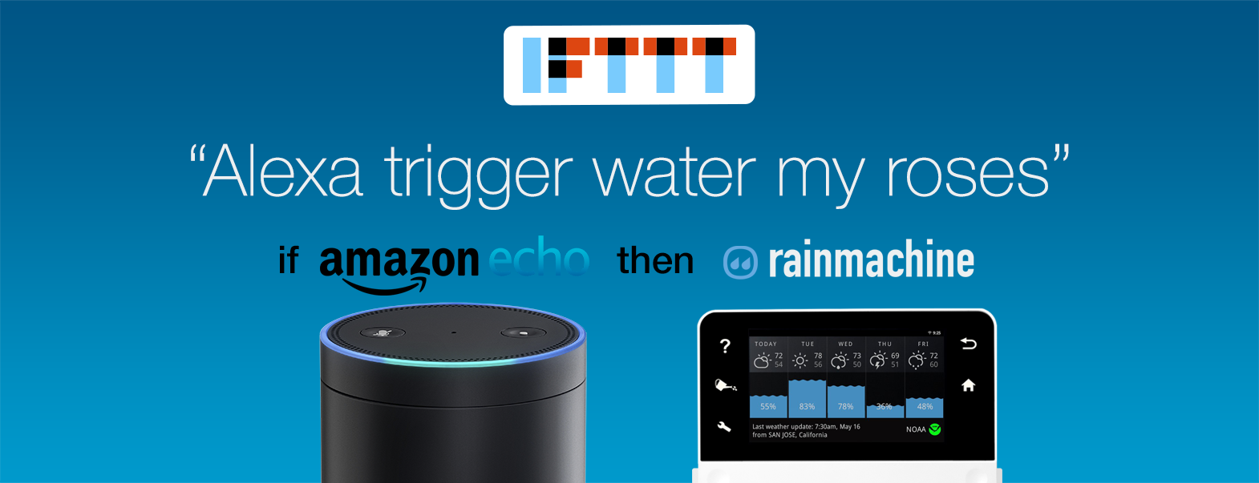
Notes:
IF THIS THEN THAT
Internet connectivity
Offene API
Connection von einer AI zu einer anderen….in den clouds
SkyNet?
Wir schaffen bereits Verbindungen zwischen Systemen
Wir bringen Maschinen dazu, intelligent miteinander zu sprechen.
Und das ist erst der Anfang

Slide 12

Notes:
Dasselbe gilt fuer unser Haus
15 Minuten before wir zu Hause ankommen, faengt nicht nur die Heizung an zu laufen, sondern das Licht geht an.
Als ob jemand zu Hause ist und es gemuetlich fuer uns macht
Unsere AI im Haus wuenscht uns einen guten Abend.
Unser Roboter giesst ein Glas Wein ein.
Naja, soweit sind wir ja noch nicht oder?
Wir moechten, dass unser Auto/Telefon mit unserem Haus kommuniziert.
Wenn ich auf meinen Partner warte, tracke ich ihn durch ihr Telefon.
Sie macht dasselbe.
Die Kinder stehen am Fenster und winken, wenn ich zu Hause ankomme. Sie sind noch laenger aufgeblieben, weil sie wussten, dass ich komme.
Ich freue mich natuerlich.
Das ist zwar kein AI aber Human Touch
Das ist die Kombination Mensch Maschine aber die Basics koennen von der Maschine uebernommen werden
Und im Endeffekt ist das genau was wir bei Rocketfuel machen.
Wir antizipieren, was passieren wird.
Nur halt im Bereich von Marketing und Verhalten

Slide 13
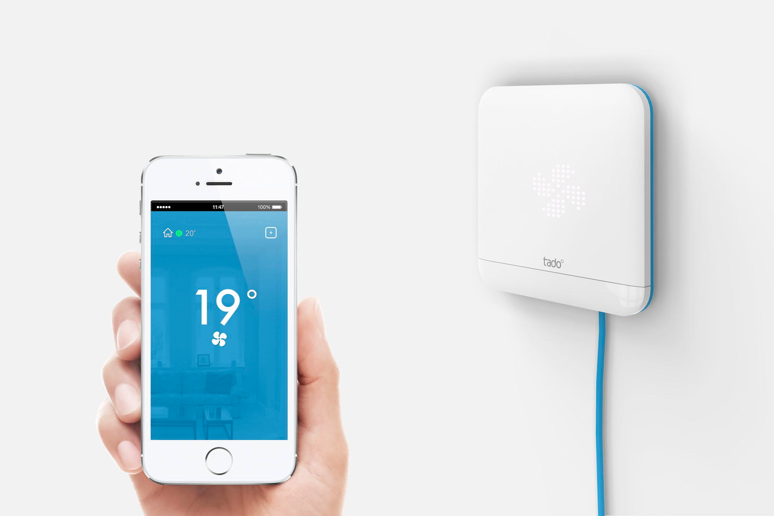
Notes:
Weitere Beispiele:
Tado oder Google Nest
Das connected home
Alt = wir steuern die Heizung basierend auf den ‘normalen Tagesablauf aus’
Neu = Das System lernt wann wir es warm und wie warm wir es haben moechten. Billiger und besser fuer die Welt.
Wie moechte man morgen die Temperatur haben, wenn das Wetter draussen schlecht ist/kalt ist
Lernen

Slide 14
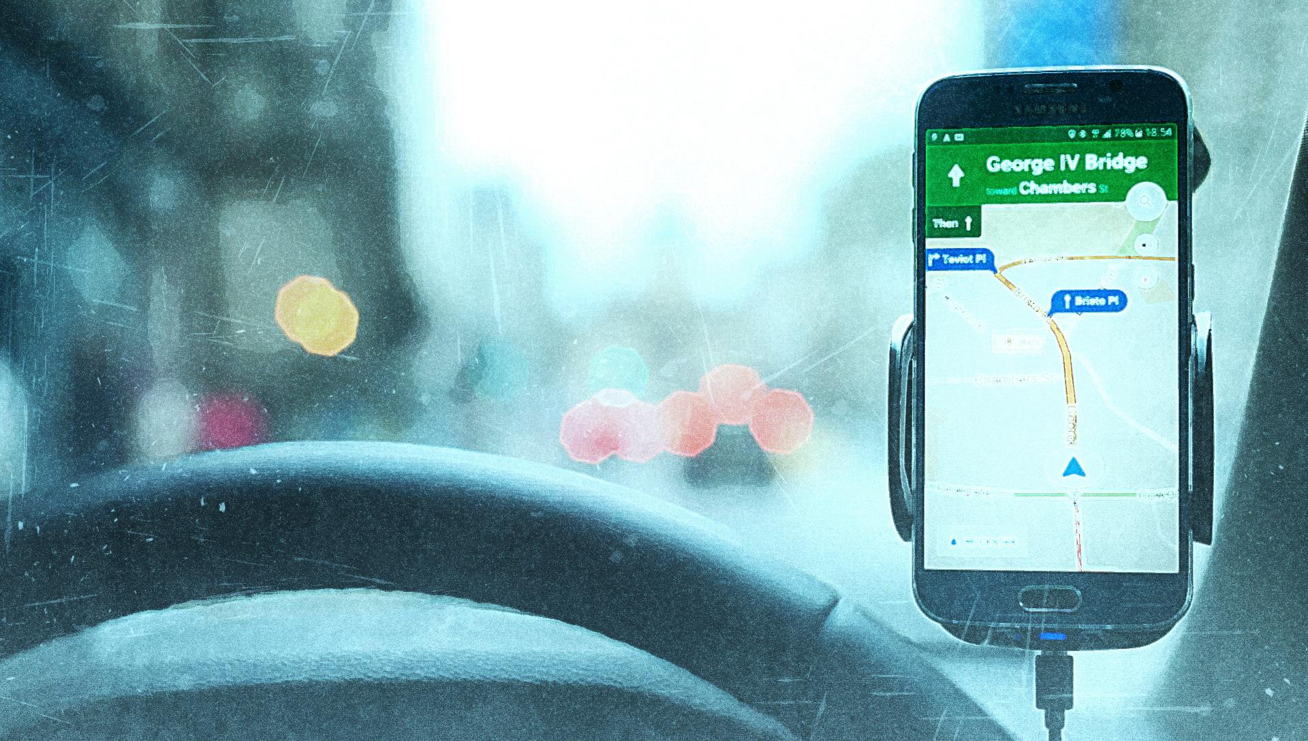
Notes:
Weiteres Beispiel:
Stau oder Unfall und wir werden umgeleitet. Intelligente Systeme.
Predictive Driving
Das kann mit dem Kalendar verknuefpt werden

Slide 15
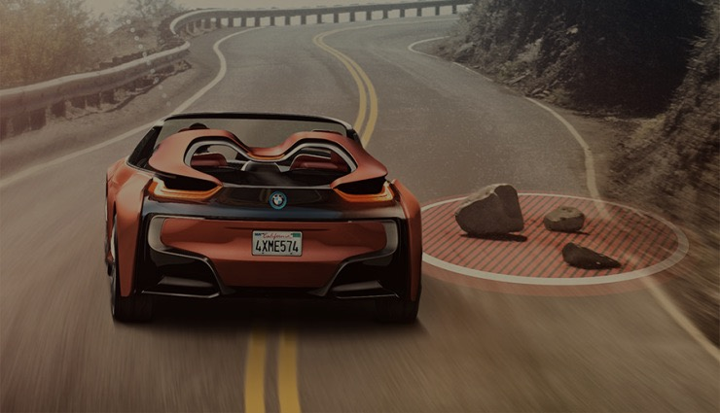
Notes:
BMW, arbeitet mit Intel and Mobileye, eine Israelische Technologiefirma
Est geht um AI und wie sich Autos an ihre Fahrer anpassen – Heizung/Dach/Enteisen/Defrosting
Und auf unerwartete Gegenstaende reagieren
Sie arbeiten auch mit IBM an dem Thema
Tesla

Slide 16
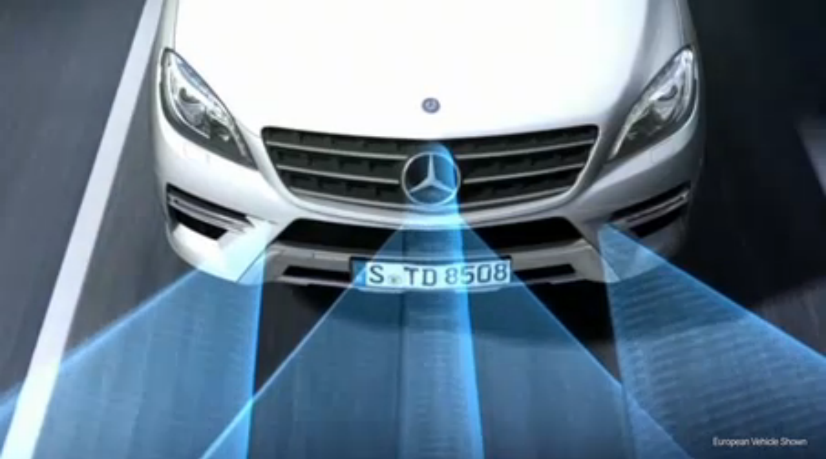
Notes:
My Auto bremst automatisch, haelt Abstand
Intelligente Autos.

Slide 17
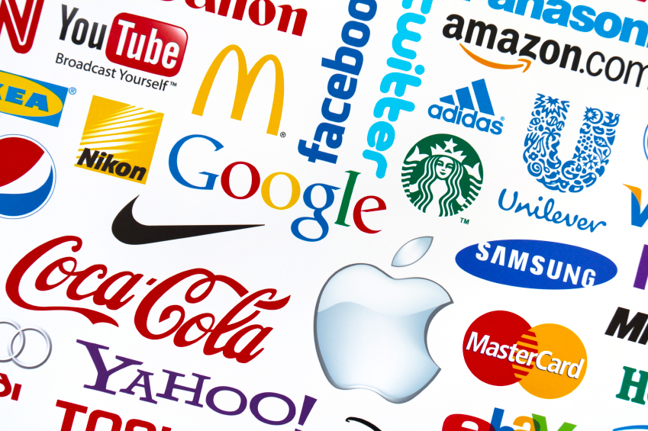
Marken – AI - Konsumenten
Notes:
Marken und Konsumenten.
Die grossen Brands kennen ihre Konsumenten
Bisher immer ‘Demographische Segmente’ – sie machen das was alle machen
Aber wann sprechen sie diese am besten an?
Wann ist der richtige Zeitpunkt?
Wann spreche ich den Konsumer an, damit er kauft?

Slide 18
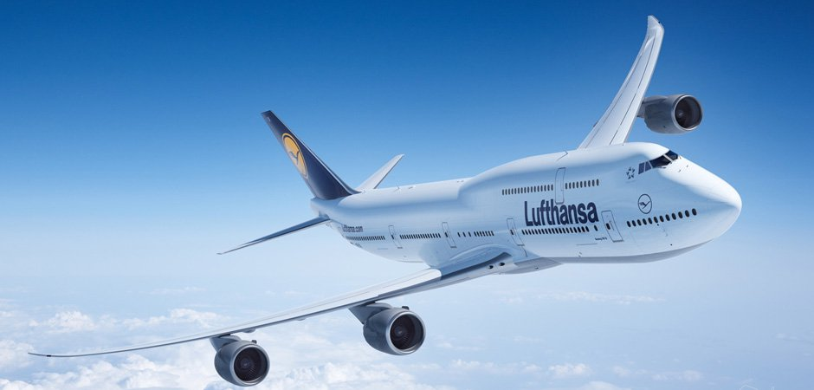
Warum jeder über AI spricht.
Notes:
Das Bild habe ich von einem Kollegen geklaut, der wollte ueber seinen Urlaub erzaehlen
Es hat allerdings auch hier Relevanz: Lufthansa benutzt AI: Chatbot Mildred
Im taeglichen Leben befassen wir uns mit AI, ohne es eventuell zu merken
Google’s Allo oder Siri von Apple
Eingabe von Sprachen bei Konferenzraeumen
Wearable Technologies
Steuerung des Fernsehers ueber Spracherkennung
AI hilft dort, wo menschen an ihre natuerlichen Grenzen stossen.
Sie ersetzt keine Menschen sondern hilft ihnen.

Slide 19


Konsumenten Verhalten
1980
Bis 2020
Kein digitales Verhalten
95%
digitales
Verhalten
19
Notes:
Digital aendert sich
1980 gab es kein Digital
Erinnert ihr Euch noch an Euer erstes Handy, den ersten Computer
Show of hands:
Wer hatte vor 1990 schon ein Handy?
Wer hatte 1990 schon ein Autotelefon? – Pretty Woman
Wer hatte 1995 schon ein Handy?
Wer hatte 1997 schon ein Handy?
Wann kam das iPhone raus?
2007!!!!
Bei mir war das 1998
Wir aendern die Welt.
Wir leben in der Digital Transformation.
Programmatisch wird Predictive, weil wir vorherahnen, was der Konsument moechte.
Wir sind immer online. Immer connected.
Wir geben Daten an Facebook, unser Telefon, unsere Shops.
Nun koennen wir den Konsumenten ansprechen, wenn er kaufen moechte
Mit dem was er kaufen moechte

Slide 20
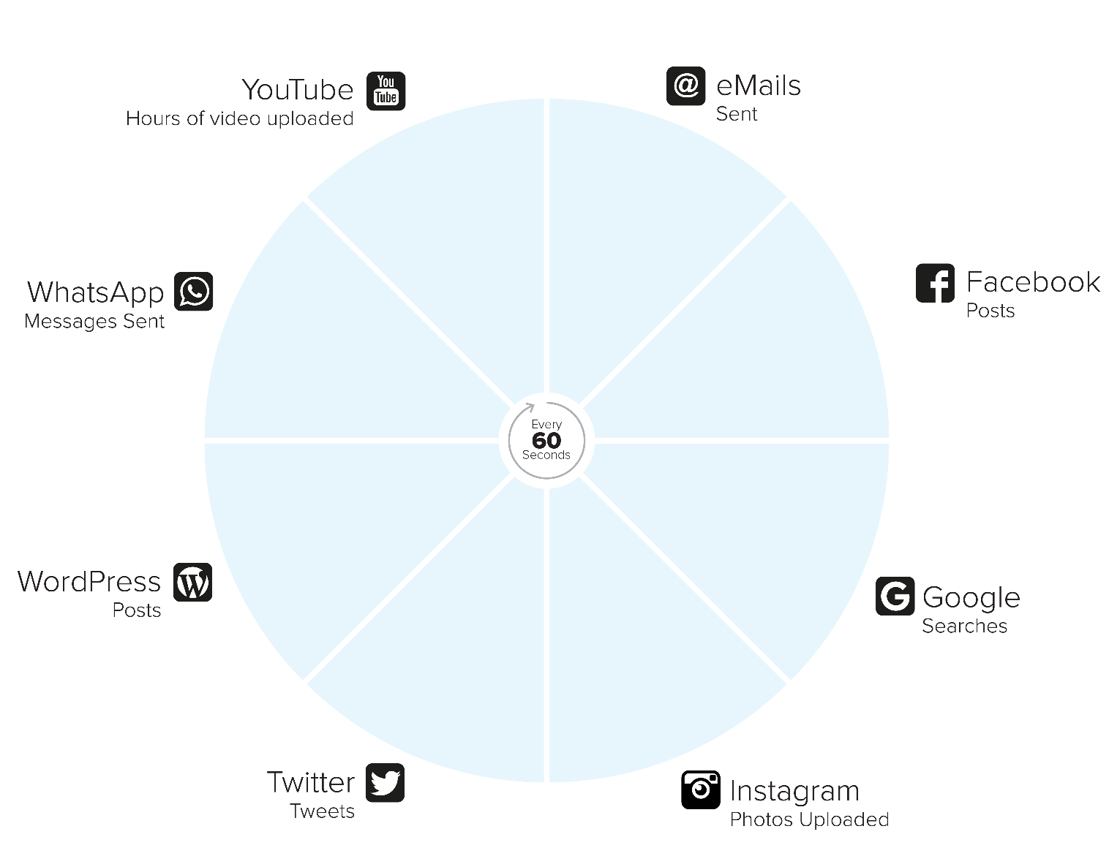
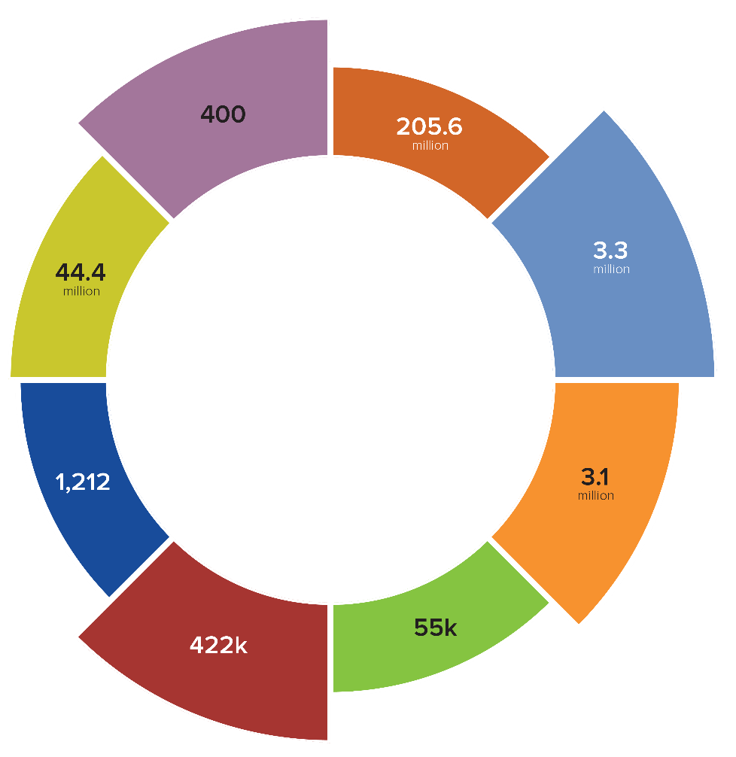
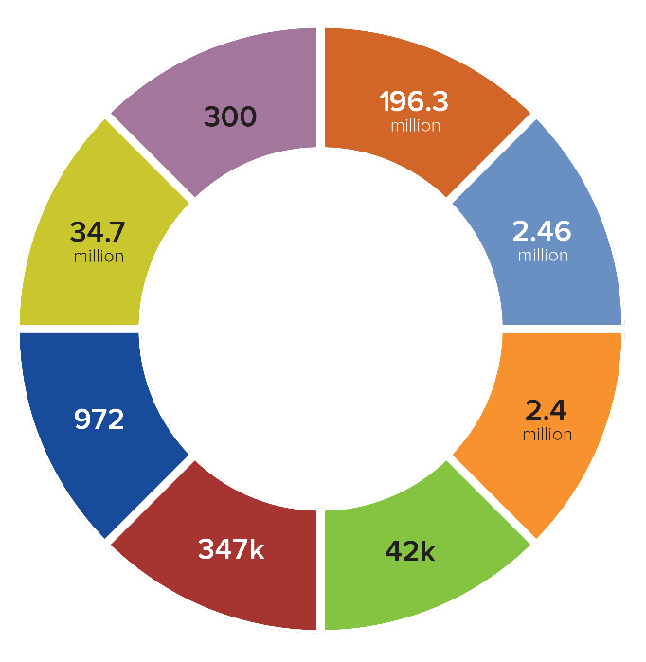
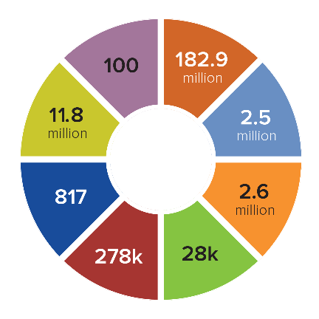
DIGITALE VORGÄNGE
Alle 60 Sekunden
2013
2014
2015
Notes:
Und wie hat sich die Landschaft veaendert.
Leider habe ich hier NUR die letzten 3 Jahre.
Wer kann da ohne AI noch durchsteigen?
- 250 bn ad requests per day (2017)

Slide 21

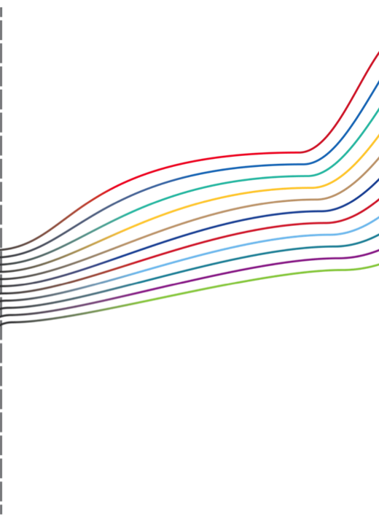
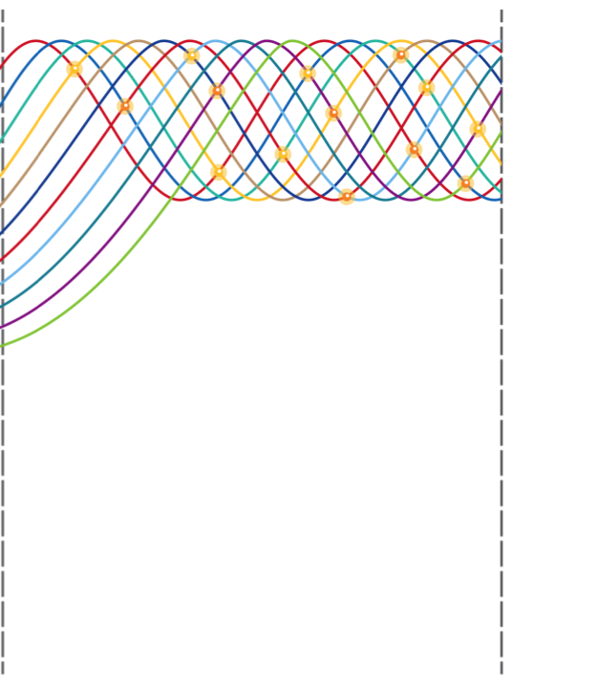
VON DIGITAL ZU PREDICTIVE – DIE VORHERSAGE
ROI €€€
Predictive Marketing
Maximierung von individuellen ‘touch points’, in Echtzeit und AI/machine learning
Programmatische Medien
Impression by impression – real time advertising (RTA), neue Infrastrukturen
Digitales Marketing
‚Spray and Pray‘ = was funktioniert wird wieder gemacht
ROI €
Informationen
Intelligenz
Notes:
Lassen Sie uns einen Blick darauf werfen, wie sich das| Marketing in den letzten Jahrzehnten verändert hat
Vor 20 Jahren
Mussten wir lernen, digitale Vermarkter zu sein.
Das Internet veränderte das Verbraucherverhalten
Wir haben erste Webseiten gebaut
Erste Werbung geschaltet
Es gab noch kein Google Adwords (started 2000)
Die neue Technologie fuhr massive Geschäftsmöglichkeiten, weil die Verbraucher Zugang zu Marken hatten, wie sie es noch nie hatten.
Vor 3-5 Jahren
Digital entwickelt und Programmatic wurde geboren.
Marker (Cookies) begannen, Daten zu zentralisieren und zu nutzen, um einzelne Impressions anzusteuern
Letzten 5 Jahre wurden über DSPs und DMPs gesprochen, wir haben eine Welt kreiiert von Abkuerzungen
Segmente wurden Koenig, wie Vermarkter sich mit den Verbrauchern verbinden
Die nächsten 5 Jahre:
Es wird um Vorhersagen gehen.
Jetzt ist die Technologie, die das Verbraucherverhalten verändert
Künstliche Intelligenz. AI.
Programmatisch wird vorhersagen verbinden
In Echtzeit den Verbraucher im richtigen Moment ansteuern
Die AI wird vorhersagen, wie die User Journey aussieht und Entscheidungen in Echtzeit treffen
Diese Aenderungen hatte 3 Gemeinsamkeiten:
Eine stoerende Technologie (disrupter)
Veraenderung des Konsumentenverhaltens
Ein Risiko fuer Marken und einen grossen oekonomischen Einfluss Nur die Unternehmen die sich aendern, werden ueberleben.

Slide 22
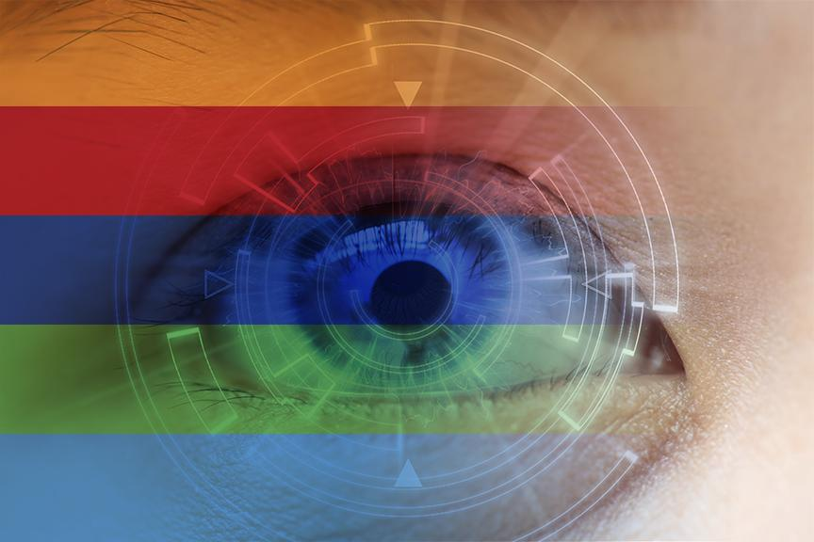





AI wird es überall geben
ALLE diese Anbieter werden APIs zulassen.
– Watson
– Cortana
49%
– Siri
der Führungskräfte unterstützen AI für automatisierte Datenerkennung aus Kommunikationen, um bessere Entscheidungen zu treffen.
– AI Research Group
– Neural network
2015 Narrative Science Study
22
Notes:
Und hier sind Beispiele – wir sind mittendrin statt nur dabei!
IBM
IBM and Rocket Fuel have partnered together to provide marketers with the ability to target their IBM Universal Behavior Exchange (UBX) syndicated audiences in paid media channels - including display, mobile, social, and video - through the Rocket Fuel Predictive Marketing Platform.
Microsoft
Siri
Facebook
Fuehrungskraefte haben Interesse. AI als Zukunft.
2010 war RTB heiss, dann Programmatisch. Predictive ist die Zukunft.

Slide 23
ÄNDERUNG DER KONSUMENTEN ERWARTUNG
KONSUM
PERSONALISIERUNG
ERWARTUNG
ZUNAHME DIGITAL
AUTOMATISIERUNG
VORHERSAGE
UND DIE DIGITALE REVOLUTION!
Notes:
Die Entwicklung der digitalen Kundenerfahrungen und Erwartungen hat eine parallele Entwicklung in der Marketing-Innovation und Veränderung
Siehe obige Achse fuer Konsumenten und unten fuer Digitale Revolution
Frühere Online-Erfahrungen wurden durch relativ einfache digitale Werbetechnologie unterstützt, die den traditionellen Medienkauf und -verkauf widerspiegelte.
Dann kam Cost-per-Click und andere neue Modelle, die Anzahl der digitalen Kanäle erhöht. Grade im Mobilbereich.
Automatisierung und Personalisierung verbessert diese Kundenerfahrungen.
Vermarkter reagierten mit Attribution Reporting, datengesteuertes Ad Targeting und automatisierte Delivery Mechanismen in einem Versuch, Werbung effizienter und sinnvoller zu machen.
Technologie spielte eine zunehmend größere Rolle und schließlich wurden programmatische Werkzeuge und Techniken vermehrt.
Und wie ist das noch zu toppen?
Kunden erwarten als Automatisierung und Personalisierung
Marken sollen ihre Erwartungen voraussagen
Interaktiv: Wer kennt diese Szenarien – man muss sich dem einfach mal bewusst werden:
Sie erwarten, dass ihr Telefon das nächste Wort in ihrer Textnachricht erahnt
Ihr GPS den schnellsten Weg zeigt, vorallem wenn ein Unfall/Stau zu erwarten ist
Das koennen wir auch im Marketing
Zielgerichtet, ansprechend, vorrahnen

Slide 24

Notes:
Lassen Sie uns jetzt aber einmal ueber Momente sprechen
Momente sind wichtig
Wir leben im Jetzt, nicht in der Vergangenheit
Dieses Jetzt bestimmt unsere unmittelbare Zukunft
Momente sind morgen schon alte Weisheiten, Erinnerungen.
Es geht um das vorrausschauen auf die Momente die wichtig sind.
Basierend auf Erinnerungen. Daten.
Das ist genau was wir bei Rocketfuel machen

Slide 25


KANNST DU DIE BEDÜRFNISSE DEINER KUNDEN VORHERSAGEN?
Notes:
Aber sagt ihr bereits die Beduerfnisse Eurer Kunden voraus?

Slide 26
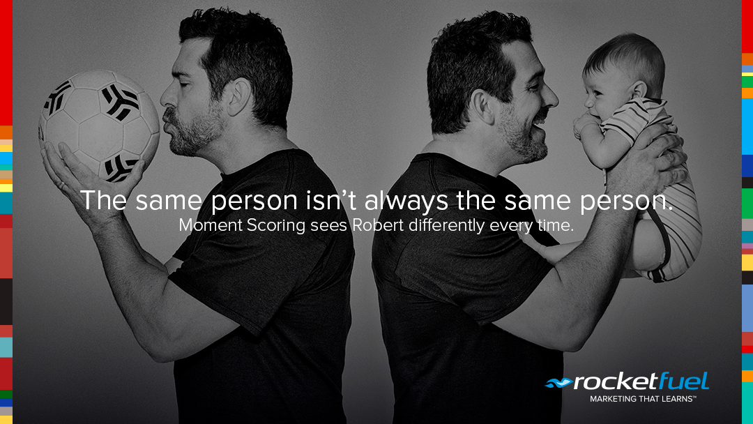
Predictive Marketing – Marketing das lernt
Notes:
Wir sind nicht eins.
Unsere Momente aendern sich.
Wir sind auf der Arbeit.
Auf dem Weg zur Arbeite.
Beim Fussball.
Mit unserer Familie.
Ich bin noch immer ich. Doch ich bin ein anderer Mensch. Ich treffe Entscheidungen anders.
Andere Einfluesse.

Slide 27
WIE LÖST AI DAS PROBLEM DES MARKETINGS?
Notes:
Versteht ihr nun, wie AI uns helfen kann, die Leute in dem richtigen Moment mit dem richtigen Produkt anzusprechen
Interactiv:
Wer kommt noch mit?
Fuer wen macht das noch Sinn?

Slide 28




VOM DEVICE ZU MENSCHEN
SPRICH MIT MENSCHEN
Predictive Marketing und
Rocket Fuel’s ID Matching
3.2 Mrd Geräte
902m Profile
97.5%
verifiziert
REACH REAL HUMANS INSTEAD OF BOT
Rocket Fuel’s patentierte Technologie eliminiert Bot Traffic und Fraud.
Notes:
AI natuerlich
Das skalieren wir dann ueber AI und machine learning und bums, haben wir ein Segment.
Aber zuallererst muessen wir doch einmal sicherstellen, dass wir mit Menschen sprechen!
Was ich hier zeigen wollte ist das Segmentierung wie wir sie kennen nicht mehr effektiv ist.
Wir sprechen mit Menschen.
10 Millarden individuelle Profile und Cluster, 3,2 Millarden Haushalte, cross device graph mit probablistic und deterministic data.
Grade im cookie losen Bereich sind wir fuehrend und dazu auch gleich Nielsen zertifiziert
2. Weiss, dass Du mit Menschen und nicht Computern redest.
Wir sind ein vertrauenswuerdiger Partner wenn es darum geht Bot und Fraud / Betrug zu entdecken.
Traffic Scanner ist ein Open Source Project und sind TAG zertifiziert gegen Fraud.
Wir stellen sicher, dass ihr
Menschen und keine Roboter angeht
Fraud/Betrug minimal gehalten wird
********************************* Relevante Loesungen und Anwendungen
Cross Device Optimization | cross device optimisation
Universal IDs | Universelle IDs
CPQA: KPI based on long term value to the company (e.g, LTV), and can only be tracked through Universal ID. | LTV anstatt CPA
Audience Guarantee | Garantierte Audiences
Reports: Top Customer Report | Top Customer Report
Reports: Cross-Device Overlap | Ueberlappung von cross device
Reports: Audience Inspector | Inspection von Audiences
Reports: Audience Insights | Insights
LiveRamp Identity Link | LiveRamp Link
------

Slide 29



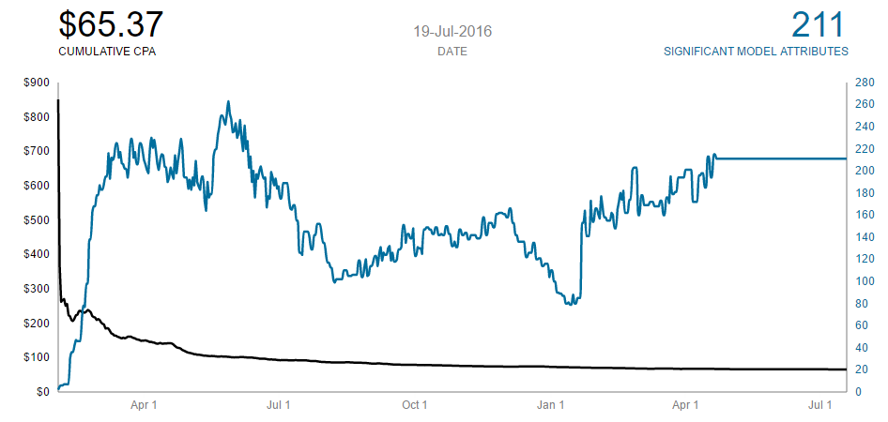

VON SEGMENTEN ZU MOMENTEN
DRITTDATEN SEGMENTE PROGRAMMATISCH EINKAUFEN
Entscheidungen basieren darauf, was in der Vergangenheit funktioniert hat.
Oder….
MOMENT SCORING FÜR PREDICTIVE MARKETING
In Echtzeit Entscheidungen treffen, wie in der nahen Zukunft Attribute aussehen können; ein Modell, welches ohne Einschränkungen lernt.
SCORED MODEL ATTRIBUTES
+.96 Quote tracking
+.91 Pg. Ctxt: Tours
+.50 Delaware
+.35 Apple
+.32 Site: cheapoair.com
+.27 New York
+.26 Site: Kayak.com
+.20 30-34 Age Group
+.05 Interest: Tech
-.70 Skin Care
-.47 San Diego
-.25 Politics
-.21 7-10am
-.21 Mozilla
-.18 Phoenix
-.08 Site: Yahoo
-.04 Mobile
26
AI MODELLE PRO KAMPAGNE
500K ATTRIBUTE PRO MODELL
120 Mrd
TÄGLICHE OBSERVIERUNGEN
Notes:
Interaktiv:
Einmal alle aufstehen. Nun moechte ich, dass sich alle die NICHT zwischen 35-40 sind hinsetzen.
Nun alle Frauen hinsetzen
Von den uebriggebliebenen gehe ich davon aus, dass ihr alle in ein Segment passt und aehnliche Interesse haben?
WICHTIG DRITTDATEN gucken zurueck, nicht wie wir Momente vorhersagen (Future)
Wir muessen uns von Segmenten trennen und Momente Denken
Zielgruppensegmente sind statisch und basieren auf historischen Daten
Momente sind vorausschauend
Momente habe verschiedene Modelle und Attribute
Rocket Fuel Moment Scoring optimiert Medien / Kreativ in Echtzeit mit 26 AI Modellen pro Kampagne
500.000 Attribute werden analysiert, um 120 Milliarden tägliche Beobachtungen zu erzielen.
Das nennen wir Moment Scoring.
********************************
Wir gewinnen hier
mit unserer AI die 26 Echtzeitmodelle auf Basis von 120 Milliarden Beobachtungen etc. erstellt hat.
Oracle sendet Daten an Datacratic oder DataLogix zur Modellierung - die Verzögerung ist ineffizient
proprietären "Eignung" Modelle und Finanzindustrie Regulierung und Compliance sind in unserer AI eingebaut
Marketing, das lernt und die dazugehörige transparenten Modelle
unser AI-Ansatz zu Brand Safety, Ad-Collision und voller Transparenz von AI-Modellen und Intelligenz Wir loesen die folgenden Herausforderungen
Bessere Kampagnen Perofrmance / ROI
Mangel an Sichtbarkeit / Diagnose
Brand Safety
Viewability Revelante Loesungen und Funktionen:
Moment Scoring
Report: Marketing that Learns Chart
Owned: Bid Landscape – dynamischer TKP um die Impression zu kaufen, die Sinn macht bei gegebenen Preis (kein flacher CPM)
Report: Attribute Discovery
Models: Look-a-like Model Tool
----

Slide 30
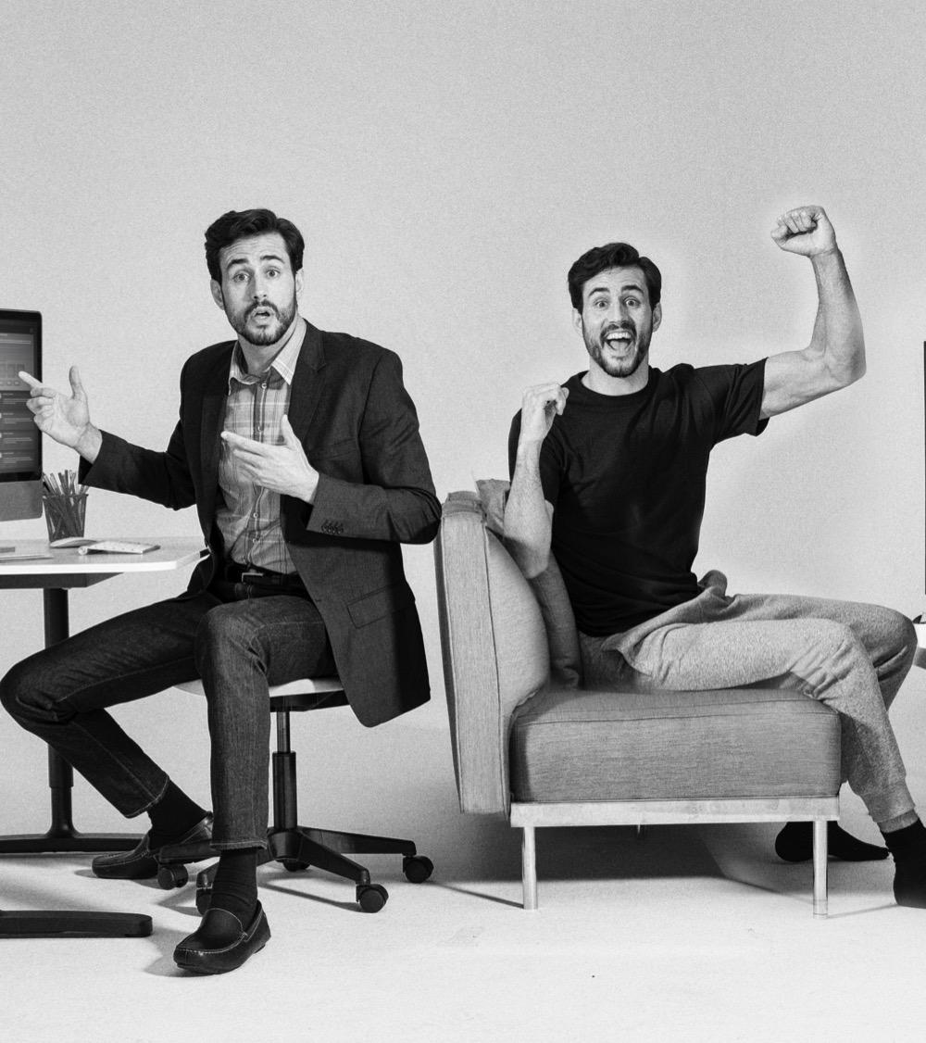








EIGENE DATEN – KEINE 3RD PARTY DATA
Das Marketing setzt auf Drittdaten. Nur 10% unserer Modelle benutzen Drittdaten; stattdessen benutzen wir Marken Daten (1st party data), behavioural data, und Rocket Fuel’s eigene Daten. Das führt zu kost effektiven, Marken eigenen und mehr akkuraten Kampagnen.
STORE DATA
WEB SITE
CALL
CENTER
CUSTOMER
RECORDS
AD DATA
EMAIL DATA
Notes:
Data Ownership führt zum Vorteil gegenuber dem Wettbewerb
Heute verlassen wir uns noch auf Drittdaten
Das Gold ist im 1st party Daten Bereich – das ist ein grosses Asset
RF hat eigene Daten, Kunden Daten, Verhaltensbasierende Daten
Dieses fuehrt zu einzigartigen Modellen
Hilft unseren Kunden sich zu differenzieren.
Email Daten hochzuladen
Loyalitaet staerken
Cross Selling (Offline Daten, onboarding etc.)
Sei Data Self Sufficient – genauere Daten die zu besseren Resultaten fuehren.
Wir loesen das Problem von Daten und big Data
*********************************

Slide 31
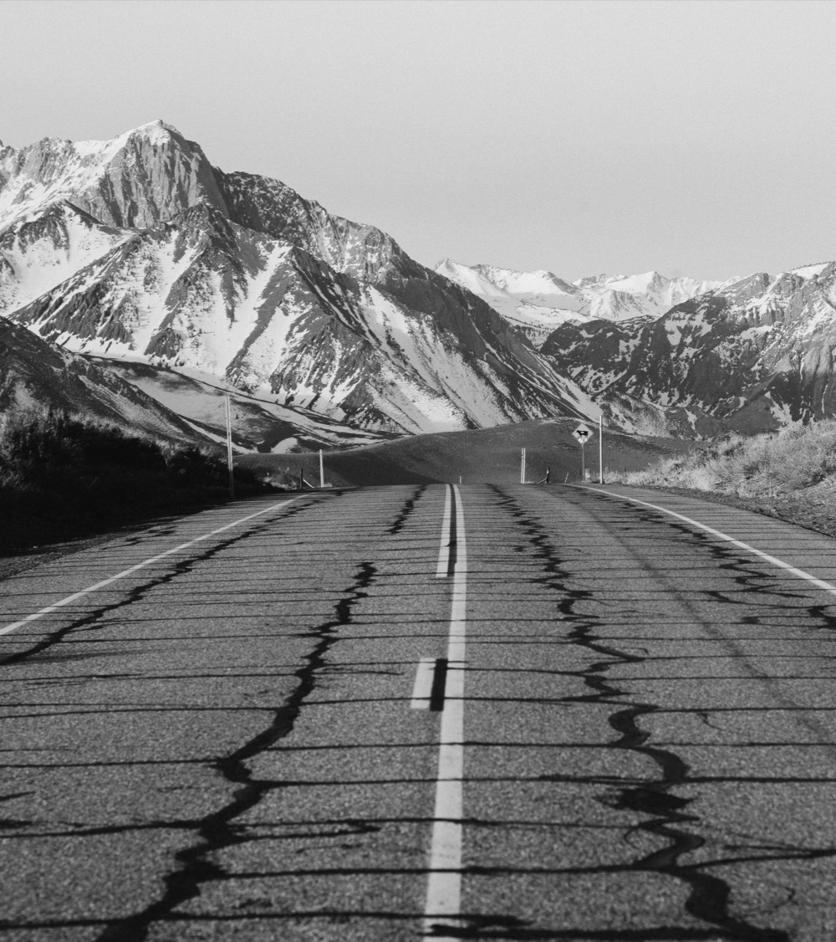

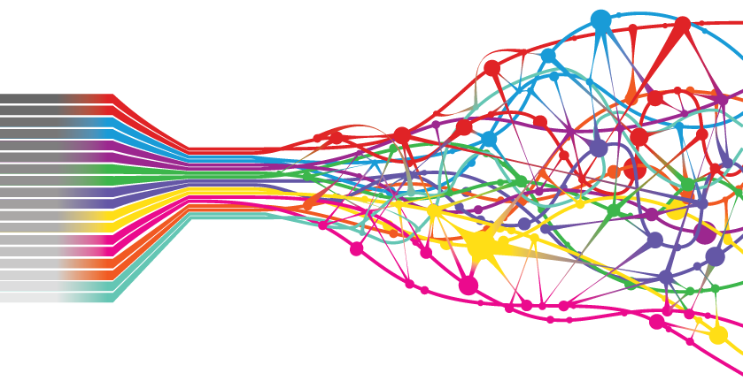
VOM FUNNEL ZUR JOURNEY
Predictive Marketing benutzt Machine Learning, um Medien und Kreatives zu optimieren. Für Display, Video, Suche, Email, Webseiten, IoT, TV u.a.
DCO hilft die Geschichte zu erzählen und die relevanten Markenerfahrungen zu integrieren.
Notes:
WEG VOM FUNNEL. ES GIBT KEINE WEBSEITE, EINKAUFSWAGEN, KAUF
Als nächstes müssen wir Brand Moments (Scoring) während der Consumer Journey aktivieren
Verwenden Sie Moment Scoring, um die Verbraucherreise/user journey über Kanäle (Desktop, Social, Mobile, Video und Programmatic TV) und Geschäftsziele (Retargeting, Akquisition, Bewusstsein, Cross-Selling, etc.) zu optimieren
Diese Kombination von Rocket Fuel Media Typen, DR & Brand, ist ein ganzheitlicher Ansatz
Ein anderer Weg, den Sie dies tun können, ist die Verwendung von Dynamic Creative Optimization (DCO)
Rocket Fuel AI-fähiges DCO schafft personalisierte Verbrauchererfahrungen in prädiktiven Medienkampagnen und Website-Destinationen
Sie können auch Rocket Fuel Moment Scoring Modelle verwenden, um die traditionelle Fernsehmedienplanung (Nielsen Partnerschaft) zu optimieren und das Publikum über die Bildschirme zu erweitern. Derzeit nur in den USA
Darüber hinaus generieren offline zu Online-Eroberungskampagnen mit Competitive TV Intelligence & Alerts (4C Partnerschaft).
Wir gewinnen mit <150 Millisekunden Optimierung über digitale Kanäle
Wir gewinnen, weil unsere unserer integrierten DSP SSP/ PMP
*********************************

Slide 32
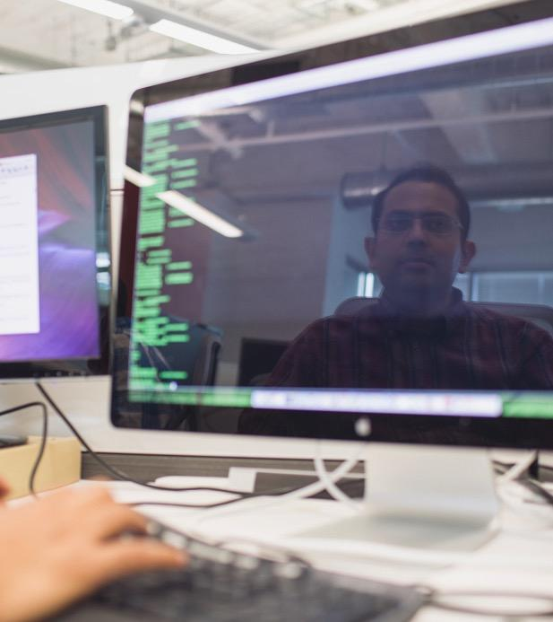







VON DATEN ZU ENTSCHEIDUNGEN
Predictive Marketing Platforms Intelligenz (Modelle, User IDs, Attributions Werte und Anwender Input) treffen große Entscheidungen.
INVESTITIONEN IN AI
Führende globale AI Firmen arbeiten schon jetzt mit Rocket Fuel zusammen, um ihre Zukunft im Marketing zu sichern.
Notes:
Der letzte Teil, um eine Predictive Marketing-Platform zu sein
Von einer Welt der Daten und Berichte und Analysen zu einer Welt, in der wir AI und machine learning einsetzen
Entscheidungen über unsere Konsumenten zu treffen und Intelligenz zu nutzen, um mit ihnen zu kommunizieren.
Experimente laufen, Lernen erfolgt in Echtzeit.
Modelle werden alle 15 Minuten aktualisiert und laufen gegeneinander
Und Intelligenz in der Plattform UI jeden Tag Was frueher DMP zwischen den Systemen war, ist heute AI die natuerlich auch auf eine DMP zugreift
Wie wir diskutiert haben, investieren die größten Unternehmen der Welt in AI (SalesForce, Oracle, Amazon)
Predictive Experiences über das Kundenunternehmen erfordern mehrere Ökosystempartner, um Intelligenz AI an AI zu teilen.
RocketFuel AI Netzwerk (R.A.I.N.) ist ein Ökosystem von Unternehmen mit reifer AI-Technologie, die Intelligenz-Streams teilen, um die Erfahrung im gesamten Unternehmen zu optimieren (z. B. IBM Watson / SilverPop to Rocket Fuel AI).
*********************************
Dies kann innerhalb eines Unternehmens oder über mehrere Co-op-Marketing-Partner ermöglicht werden:
Cross-Channel: Mazda Tier 1, 2 & 3 Medieninitiativen können mit IBM Watson SilverPop E-Mails lernen, um Cross-Channel-Erfahrungen zu optimieren. Cross-Portfolio: P & G AI Maschinen Lernen und Modelle über Gillette Erfahrungen können auf Crest Zahnpasta Marketing-Initiativen für Portfolio-Optimierung angewendet werden. Cross-Partner: Die Predictive Travel Experience für einen Verbraucher erfordert American Airlines, Hyatt Hotels und Hertz Rent-a-Car zu kommunizieren. Dies ist vergleichbar mit Marketing-Co-op-Programmen in der Vergangenheit, in denen diese Unternehmen Daten und Ergebnisse teilen. In einer Predictive Marketing-Welt wird die American Airlines AI Echtzeit-Intelligenz an Hyatt und Hertz senden, um prädiktive Verbrauchererlebnisse zu generieren.
---
The last part of being a predictive marketing leader is moving from a world of data and reports and analytics to a world where we’re using intelligence and machine learning to make smart decisions about our consumers and using intelligence to communicate with them. Experiments are run and learning occurs in real-time. Models are updated every 15 minutes. And Intelligence in the platform UI every day.
In the same way in the programmatic world, we had DMPs that stored and syndicated a company’s data. In the new world, must be able to syndicate "intelligence" between systems.
As we discussed, the biggest companies in the world are investing in AI (SalesForce, Oracle, Amazon) Predictive Experiences across the client enterprise require multiple ecosystem partners to share intelligence AI to AI. The Rocket Fuel Artificial Intelligence Network (R.A.I.N.) is an ecosystem of companies with mature AI technology, that will share Intelligence streams to optimize experience across the enterprise (e.g., IBM Watson/SilverPop to Rocket Fuel AI). This may be enabled within one enterprise, or across several co-op marketing partners:
Cross-Channel: Mazda Tier 1, 2 & 3 media initiatives can share learnings with IBM Watson SilverPop e-mail to optimize cross channel experiences.
Cross-Portfolio: P&G AI machine learning and models via Gillette experiences can be applied to Crest toothpaste marketing initiatives for portfolio optimization.
Cross-Partner: The Predictive Travel Experience for a consumer necessitates American Airlines, Hyatt Hotels, and Hertz Rent-a-Car to communicate. This is similar to marketing co-op programs in the past in which these companies share data and results. In a Predictive Marketing world, the American Airlines AI will send real-time intelligence to Hyatt and Hertz to generate predictive consumer experiences.

Slide 33


MARKETING PROBLEM
PREDICTIVE LÖSUNG
Der Konsument benutzt verschiedene Endgeräte
Identifizierung von Personen anstatt Geräten
Segmentierung nach Demographien und Audiences ist nicht mehr ausreichend
Echtzeit Modelle, keine demographischen Segmente
Der Marketing Funnel ist zu vereinfacht dargestellt und ungenau
Optimierung der vollen, nicht linearen, Customer Journey
Gekaufte Drittdaten schaffen keine Differenzierung der Marken
Selbsteffizienz der Daten anstatt auf Drittdaten zu bauen
Daten lösen nicht alle Probleme
Entscheidungen auf intelligenter Basis, nicht Instinkt
Notes:
Predictive Marketing enables us to meet some very real marketing challenges right now.

Slide 34
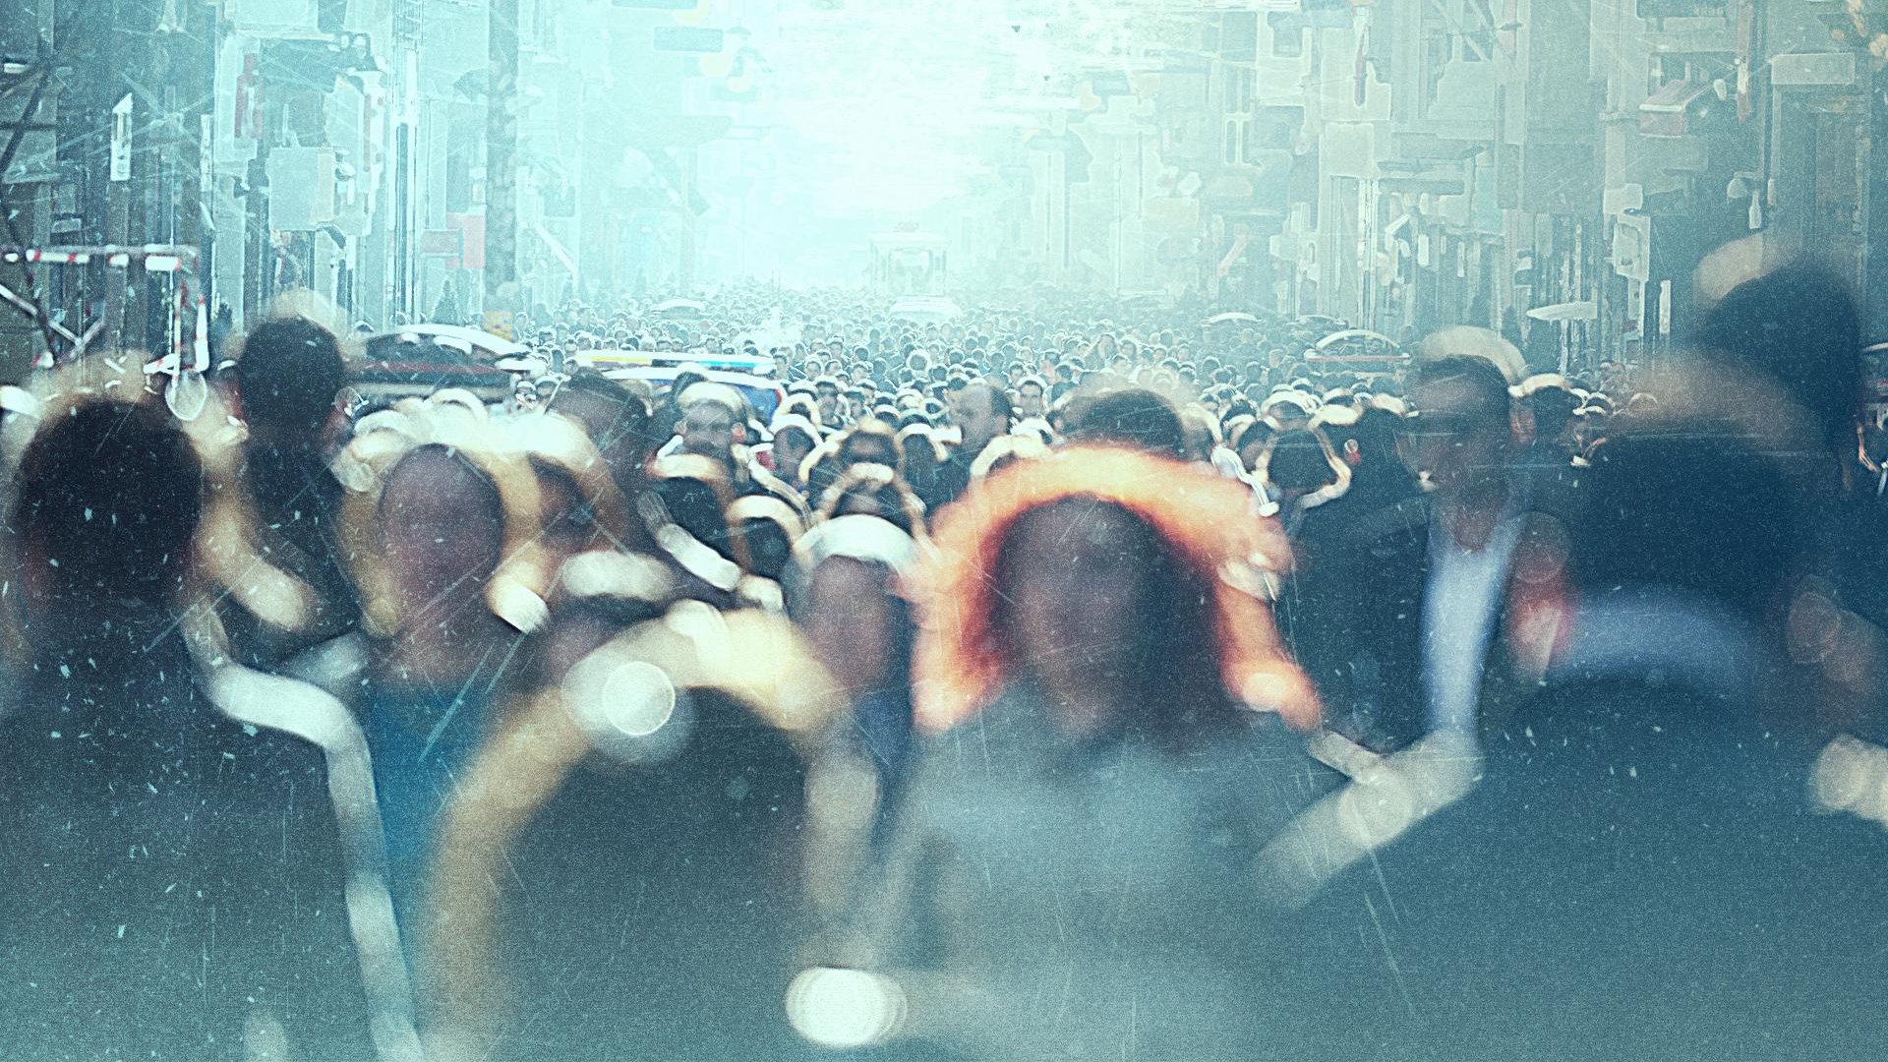
JEDER MOMENT ZÄHLT
Notes:
Nutze jeden Moment
Das ist unser Versprechen
Das sollte auch Euch allen Sinn machen – nicht zuletzt aufgrund der heutigen Praesentation

Slide 35

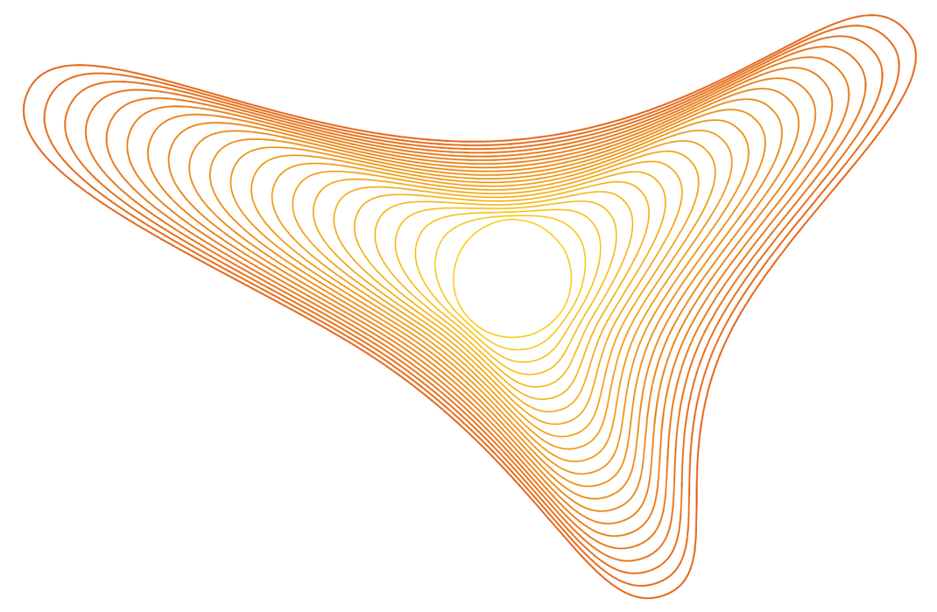
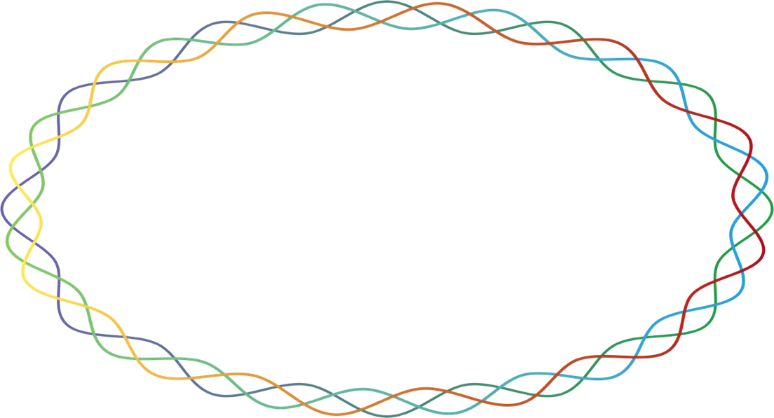
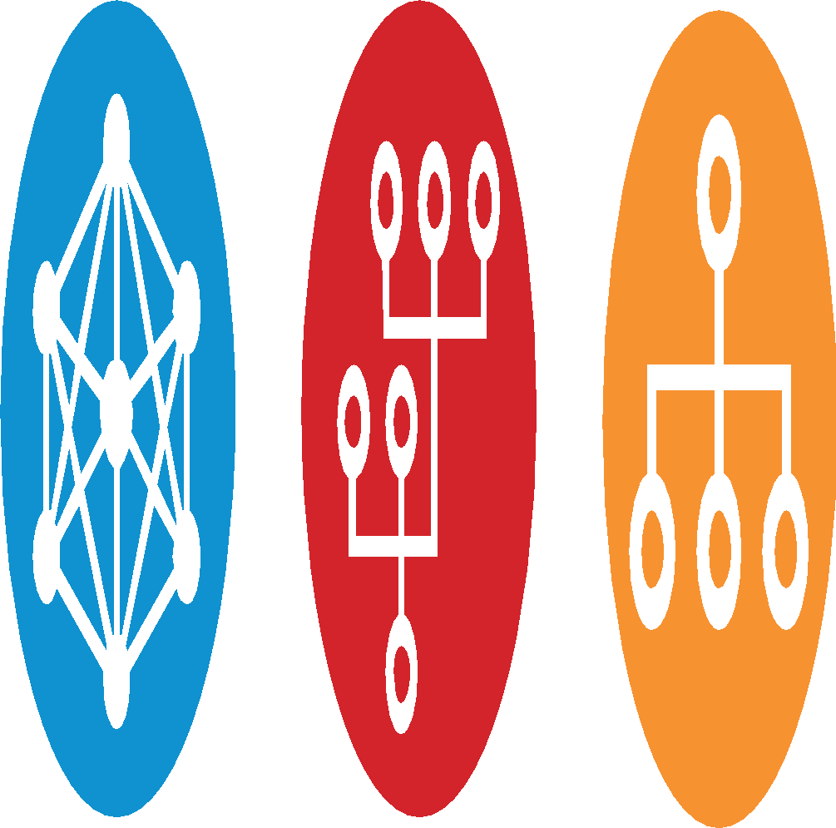

PREDICTIVE MARKETING PLATFORM
DELIVERY
ENGINE
INTELLIGENCE
ENGINE
ARTIFICIAL
INTELLIGENCE
EXPERIENCE ENGINE
Notes:
3 Elemente zu RF Predictive Marketing Platform.
Wir machen das schon seit 2008
DMP/DSP/DCO
Die AI engine, die Intelligenz die Entscheided
Die AI engine, die Intelligenz die delivered/liefert
AI die engine, die aus Erfahrungen learnt

Slide 36
Wie sieht so eine PREDICTIVE MARKETING PLATFORM wirklich aus?
Karolin Römschied
Team Lead Plattform, Hamburg
kroemschied@rocketfuelinc.com
Notes:
Karo on stage to do a live demo. AI in action ☺

Slide 37
VIELEN DANK.
Volker Ballueder
VP Client Success
vballueder@rocketfuelinc.com
Notes:
NOTE WIR SUCHEN NACH EINEM COUNTRY MANAGER IN DEUTSCHLAND
MITARBEITER
Innovation
Instinkt
Kreativitaet sitzt noch mit Menschen
Bekomme mehr Zeit
Wir haben schon immer gut Tools benutzt (unsere Vorfahren) und nun muessen wir mit den Tools Partnern

